Slide 1
BAB 5 KESEBANGUNAN DAN KEKONGRUENAN

Slide 2
PENGERTIAN KESEBANGUNAN DAN KEKONGRUENAN
Kekongruenan dan Kesebangunan adalah salah satu bagian dari ilmu geometri yang agak mirip. Kekongruenan adalah dua buah bangun yang memiliki bentuk dan ukuran yang sama dilambangkan dengan simbol ≅. Sedangkan kesebangunan adalah dua buah bangun yang memiliki bentuk yang sama akan tetapi ukuran berbeda dilambangkan dengan simbol ≈.
Dua bangun yang mempunyai bentuk dan ukuran yang sama dinamakan kongruen. Jika kita hubungkan dengan materi sebelumnya yaitu transformasi, maka kita bisa katakan bahwa semua bangun datar yang ditransformasi dengan cara refleksi, translasi dan rotasi memiliki sifat kekongruenan.
Syarat Dua Bangun Datar Kongruen
Dua bangun segi banyak (poligon) dikatakan kongruen jika memenuhi dua syarat, yaitu:
(i) sisi-sisi yang bersesuaian sama panjang, dan
(ii) sudut-sudut yang bersesuaian sama besar

Slide 3
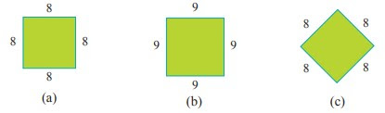
Manakah persegi di bawah yang kongruen? Jelaskan!
Dua bangun dikatakan kongruen jika memenuhi dua syarat, yaitu:
(i) sudut-sudut yang bersesuaian sama besar Setiap persegi mempunyai empat sudut siku-siku, sehingga sudut-sudut yang bersesuaian pada persegi (a), (b) dan (c) besarnya pasti sama.
(ii) sisi-sisi yang bersesuaian sama panjang
Persegi (a) dan persegi (b)
Panjang setiap sisi persegi (a) adalah 8 cm. Panjang setiap sisi persegi (b) adalah 9 cm. Jadi, sisisisi yang bersesuaian persegi (a) dan (b) tidak sama panjang. Persegi (b) dan persegi (c)
Panjang setiap sisi persegi (b) adalah 9 cm. Panjang setiap sisi persegi (c) adalah 8 cm. Jadi, sisi-sisi yang bersesuaian persegi (b) dan (c) tidak sama panjang. Persegi (a) dan persegi (c)
Panjang setiap sisi persegi (a) adalah 8 cm. Panjang setiap sisi persegi (c) adalah 8 cm.
Jadi, sisi-sisi yang bersesuaian persegi (a) dan (c) sama panjang. Berdasarkan (i) dan (ii) di atas, maka persegi yang kongruen adalah persegi (a) dan (c).

Slide 4
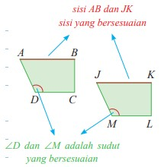
Sudut-sudut yang bersesuaian:
∠A dan ∠J → m∠A = m∠J
∠B dan ∠K → m∠B = m∠K
∠C dan ∠L → m∠C = m∠L
∠D dan ∠M → m∠D = m∠M
Sisi-sisi yang bersesuaian:
AB dan JK → AB = JK
BC dan KL → BC = KL
CD dan LM → CD = LM
DA dan MJ → DA = MJ
Jika bangun ABCD dan JKLM memenuhi kedua syarat tersebut, maka bangun ABCD dan JKLM kongruen, dinotasikan dengan ABCD ≅ JKLM. Jika bangun ABCD dan JKLM tidak memenuhi kedua syarat tersebut maka bangun ABCD dan JKLM tidak kongruen, dinotasikan dengan ABCD ≅ JKLM.

Slide 5
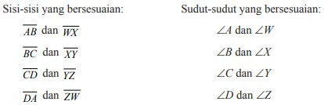
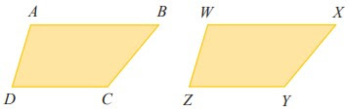
Contoh Soal : 1. Segi empat ABCD dan WXYZ pada gambar di bawah kongruen. Manakah sisi-sisi dan sudut-sudut yang bersesuaian?
Alternatif Penyelesaian:
Progress:

Slide 6
Syarat Dua Segitiga Kongruen
Dua bangun yang mempunyai bentuk dan ukuran yang sama dinamakan kongruen. Dua segitiga dikatakan kongruen jika hanya jika memenuhi syarat berikut ini:
(i) sisi-sisi yang bersesuaian sama panjang
(ii) sudut-sudut yang bersesuaian sama besar. Sisi-sisi yang bersesuaian:
AB dan DE → AB = DE
BC dan EF → BC = EFCA dan FD → CA = FD
Sudut-sudut yang bersesuaian:
∠A dan ∠D → m∠A = m∠D
∠B dan ∠E → m∠B = m∠E
∠C dan ∠F → m∠C = m∠F atau dengan kata lain
sisi segitiga
Jika ∆ABC dan ∆DEF memenuhi syarat tersebut, maka ∆ABC dan ∆DEF kongruen, dinotasikan dengan ∆ABC ≅ ∆DEF.
Progress:

Slide 7
Untuk menguji apakah dua segitiga kongruen atau tidak , tidak perlu menguji semua pasangan sisi dan sudut yang bersesuaian. Dua segitiga dikatakan kongruen jika memenuhi salah satu kondisi berikut ini:
Ketiga pasangan sisi yang bersesuaian sama panjang. Biasa disebut dengan kriteria sisi – sisi – sisi.
Dua pasang sisi yang bersesuaian sama panjang dan sudut yang diapitnya sama besar. Biasa disebut dengan kriteria sisi – sudut – sisi.
Dua pasang sudut yang bersesuaian sama besar dan sisi yang menghubungkan kedua sudut tersebut sama panjang. Biasa disebut dengan kriteria sudut – sisi – sudut.
Dua pasang sudut yang bersesuaian sama besar dan sepasang sisi yang bersesuaian sama panjang. Biasa disebut dengan kriteria sudut – sudut – sisi.
Khusus untuk segitiga siku-siku, sisi miring dan satu sisi siku yang bersesuaian sama panjang.

Slide 8
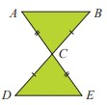
Perhatikan gambar di bawah.
Buktikan bahwa ∆ABC ≅ ∆EDC.
Berdasarkan gambar di atas diperoleh bahwa:
AC = EC (diketahui ada tanda sama panjang)
m∠ACB = m∠ECD (karena saling bertolak belakang)
BC = DC (diketahui ada tanda sama panjang)
Jadi, ∆ABC ≅ ∆EDC (berdasarkan kriteria sisi – sudut – sisi).
Progress:

Slide 9
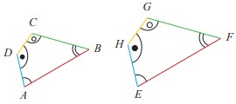
Kesebangunan
Bangun datar dikatakan sebangun jika memiliki bentuk yang sama walaupun ukurannya berbeda. Kesebangunan sebenarnya bisa kita katakan hasi dari transformasi dilatasi.
Syarat Kesebangunan Bangun Datar
Dua bangun datar yang mempunyai bentuk yang sama disebut sebangun. Tidak perlu ukurannya sama, tetapi sisi-sisi yang bersesuaian sebanding (proportional) dan sudut-sudut yang bersesuaian sama besar. Perubahan bangun satu menjadi bangun lain yang sebangun melibatkan perbesaran atau pengecilan.

Slide 10
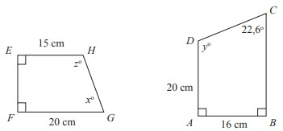
CONTOH SOAL
Bangun ABCD dan EFGH sebangun berarti sudut-sudut yang bersesuaian sama besar dan perbandingan sisi-sisi yang bersesuaian senilai, yaitu:
m∠E = m∠A, m∠F = m∠B, m∠G = m∠C, m∠H = m∠D,
Perbandingan sisi bangun datar
Bangun ABCD dan EFGH sebangun dengan sudut-sudut yang bersesuaian m∠E = m∠A, m∠F = m∠B, m∠G = m∠C, dan m∠H = m∠D,
Sehingga,
m∠G = m∠C ⇔ xo = 22,6o
m∠D = 180o – m∠C ⇔ yo = 180o – xo = 180o – 22,6o = 157,4o (Mengapa?)
m∠H = m∠D ⇔ zo = yo = 157,4o
Jadi, nilai adalah xo = 22,6o , yo = 157,4o , dan zo = 157,4o
Perhatikan gambar di bawah ini.

Slide 11
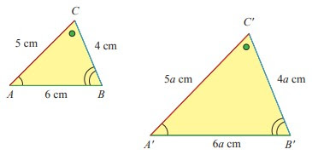
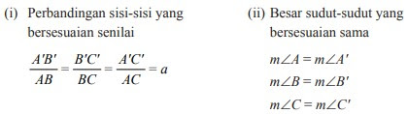
Kesebangunan Dua Segitiga
Dua segitiga dikatakan sebangun jika hanya jika memenuhi syarat berikut ini.
(i) Perbandingan sisi-sisi yang bersesuaian senilai.
(ii) Besar sudut-sudut yang bersesuaian sama

Slide 12
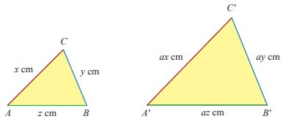
Jika ∆ABC dan ∆A'B'C' memenuhi syarat tersebut, maka ∆ABC dan ∆A'B'C' sebangun, dinotasikan dengan ∆ABC ∼ ∆A'B'C'.
Jika ∆ABC dan ∆A'B'C' tidak memenuhi syarat, tersebut maka ∆ABC dan ∆A'B'C' tidak sebangun, dinotasikan dengan ∆ABC ≁ ∆A'B'C'.
Syarat Dua Segitiga Sebangun
Untuk lebih sederhana, berdasarkan Kegiatan 2, dua segitiga dikatakan sebangun (misal: ∆ABC ∼ ∆A'B'C'), jika memenuhi salah satu kondisi berikut ini. .
Perbandingannya ketiga pasangan sisi yang bersesuaian sama, yaitu:
Perbandingannya ketiga pasangan sisi
Kesebangunan Segitiga

Slide 13
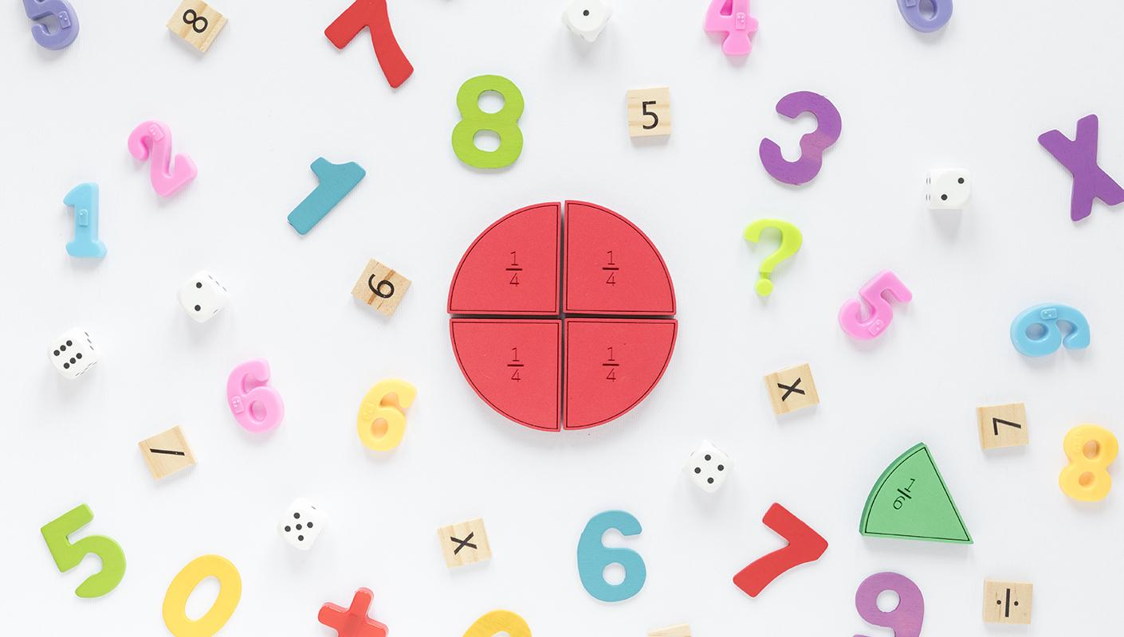
TERIMA KASIH SELAMAT BELAJAR

